Slide 1


КОМИСИЯ ЗА ЕНЕРГИЙНО И ВОДНО РЕГУЛИРАНЕ
Предизвикателствата пред електроенергийния сектор, които изискват законови промени
Доц. д-р Иван Н. Иванов
Председател на КЕВР
София, 4 октомври 2017 г.

Slide 2
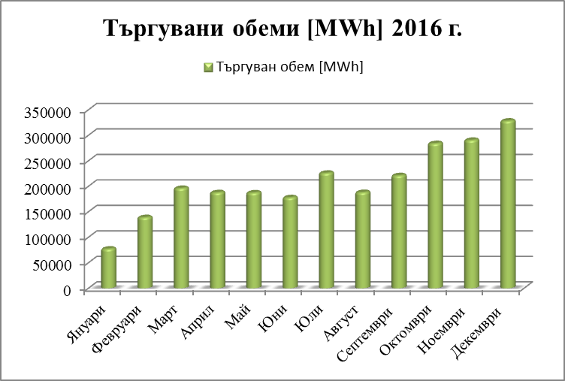
Развитие на свободен пазар на едро за електрическа енергия за 2016 г.
През 2016 г. Стартира независимата енергийна борса
Търгуван обем на БНЕБ ЕАД
2 505 209MWh
Брой участници
48 броя
Представлява 5,8% от общия търгуван обем
Необходимост от увеличаване на ликвидността на борсата
КОМИСИЯ ЗА ЕНЕРГИЙНО И ВОДНО РЕГУЛИРАНЕ
2

Slide 3
Пазар на дребно
Общият брой битови клиенти през 2016 г. е 4 451 304 бр. със средно годишно потребление 2,411 МWh
Общият брой небитови клиенти за 2016 г. е 494 818 бр. , със средно годишно потребление 25, 52 МWh
Коефициент на смяна на доставчик за 2016 г.
Небитови клиенти – 8,12 %
Битови клиенти – 0,02 %
Регулирани цени на дребно
КОМИСИЯ ЗА ЕНЕРГИЙНО И ВОДНО РЕГУЛИРАНЕ
3

Slide 4
Предизвикателства пред пълната либерализация на пазара за електроенергия
Договори с преференциални цени за изкупуване на електрическа енергия
Дългосрочни договори
ВЕИ
Когенерации
Модел единствен купувач
Регулирани цени на дребно
Висок дял на уязвими потребители
КОМИСИЯ ЗА ЕНЕРГИЙНО И ВОДНО РЕГУЛИРАНЕ
4

Slide 5
Необходимите законови промени
Отмяна на модела единствен купувач – промяна статута на НЕК ЕАД
Приемане на пътна карта за поетапно прекратяване на регулираните цени на дребно до 2021 г.
Законово определен краен срок за излизане на свободен пазар
Платформа за сравнение на цените на електрическа енергия
Опростени и разбираеми фактури за битовите клиенти
КОМИСИЯ ЗА ЕНЕРГИЙНО И ВОДНО РЕГУЛИРАНЕ
5

Slide 6

Разширяване на свободния пазар на електрическа енергия
Търгуваният обем на борсата
през 2016 г. представлява 5,8 % от общия търгуван обем – ниска ликвидност
Необходимост от гарантиране ликвидност на БНЕБ ЕАД
Предоставяне на цялото количество произведена електрическа енергия от дружествата на БЕХ ЕАД
Възможност за закупуване на технологичните загуби директно от БНЕБ ЕАД
Поетапно излизане на борсата на централите с дългосрочни договори, когенерации и ВЕИ (големи и малки)
КОМИСИЯ ЗА ЕНЕРГИЙНО И ВОДНО РЕГУЛИРАНЕ
6

Slide 7
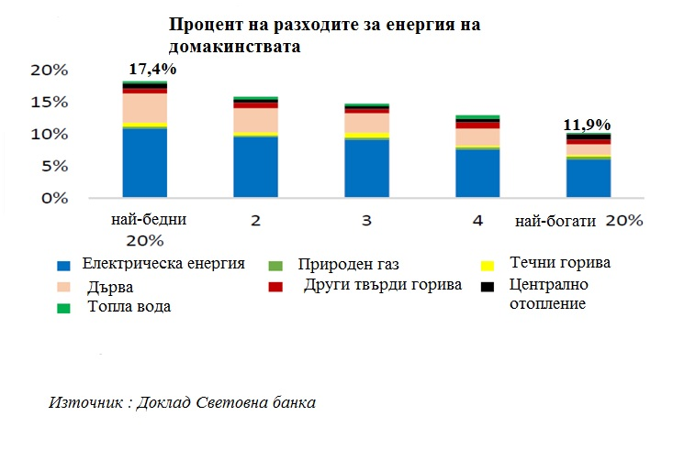
Уязвими потребители
КОМИСИЯ ЗА ЕНЕРГИЙНО И ВОДНО РЕГУЛИРАНЕ
7

Slide 8

Подпомагане на енергийно уязвимите потребители
444 000 домакинства са най-енергийно уязвими потребители (възраст, здравословно състояние и доход)
КОМИСИЯ ЗА ЕНЕРГИЙНО И ВОДНО РЕГУЛИРАНЕ
8

Slide 9
Мерки за защита на уязвимите потребители
Финансови мерки – определяне на минимални базови нужди на домакинство за електроенергия
Нефинансови мерки
регистър на уязвимите клиенти
възможност за преструктуриране на дълговете
Етичен кодекс на доставчиците на електрическа енергия
Дългосрочна мярка – енергийна ефективност
КОМИСИЯ ЗА ЕНЕРГИЙНО И ВОДНО РЕГУЛИРАНЕ
9

Slide 10



Ролята на КЕВР на свободния пазар в съответствие с REMIT
Регламент (ЕС) 1227/2011 относно интегритета и прозрачността на пазара за търговия на едро с енергия
Прилага забрана за търгуване с вътрешна информация
Забрана за манипулиране или опит за извършване на манипулация на пазара на едро
Сътрудничество с АСРЕ, Национален орган по конкуренция (КЗК) и Компетентния финансов орган (КФН)
Електропроизводство
Пренос и разпределение
Доставки на пазарите
на едро и дребно
Регулиране
на мрежовите тарифи
Конкуренция
Конкуренция
КОМИСИЯ ЗА ЕНЕРГИЙНО И ВОДНО РЕГУЛИРАНЕ
10

Slide 11

Необходимост от изменение на ЗЕ за предоставяне на правомощия за разследване
Правила за разследване на нарушения
КЕВР следва да има правомощието:
На достъп до всички съответни документи в каквато и да било форма и получаването на копия от тях
Да изисква сведения от всички лица и снемане на устни обяснения
Да извършва проверки на място
Да изисква съществуващи записи на телефонни разговори или предаване на данни и други
КОМИСИЯ ЗА ЕНЕРГИЙНО И ВОДНО РЕГУЛИРАНЕ
11

Slide 12

Необходимост от изменение на ЗЕ за предоставяне на правомощия за прилагане на санкции
Правила за определяне размера на санкциите при установени нарушения на Регламент 1227/2011
КЕВР следва да може да определя:
Ефективни, пропорционални и възпиращи санкции
Санкциите следва да отразяват сериозността на нарушенията, вредите нанесени на потребителите и потенциалните изгоди от търговията въз основа на вътрешна информация и манипулиране на пазара
КОМИСИЯ ЗА ЕНЕРГИЙНО И ВОДНО РЕГУЛИРАНЕ
12

Slide 13

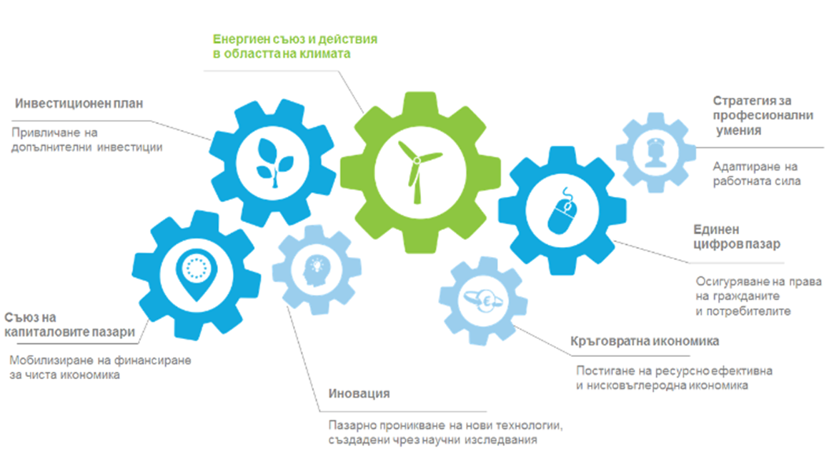
Енергиен съюз
Ролята на Енергийния съюз и на действията в областта на климата за модернизиране на икономиката
КОМИСИЯ ЗА ЕНЕРГИЙНО И ВОДНО РЕГУЛИРАНЕ
13

Slide 14
Енергиен съюз
Един от 10-те приоритета на Комисията „Юнкер“
Насочен към модернизиране на икономиката на ЕС
Взаимодействие с други водещи инициативи Цифровия единен пазар
Съюз на капиталовите пазари
План за инвестиции
Цел
Създаване на работни места, постигане на стопански растеж и привличане на инвестиции
КОМИСИЯ ЗА ЕНЕРГИЙНО И ВОДНО РЕГУЛИРАНЕ
14

Slide 15
Законодателен пакет „Чиста енергия за всички европейци“
Законодателните предложения на Европейската комисия обхващат областите на :
енергийната ефективност;
енергията от възобновяеми източници;
устройството на електроенергийния пазар;
сигурността на енергийните доставки;
правилата за управлението на Енергийния съюз.
КОМИСИЯ ЗА ЕНЕРГИЙНО И ВОДНО РЕГУЛИРАНЕ
15

Slide 16

Бели книги със становищата на националните регулатори по законодателния пакет
https://www.ceer.eu/white-papers
Общи СЕЕР-АСРЕ |  | Бели книги на CEEР
ВЕИ на пазара на едро | Mай 2017 | Тарифи и стимули за мрежите за пренос и разпределение | Maй 2017
Ролята на ОРС | Mай 2017 | Технологии в полза на потребителите | Maй 2017
Улесняване на гъвкавостта | Mай 2017 | Овластяване на потребителите | Maй 2017
Ефективно формиране на цените на едро | Mай 2017 | Ефективна работа на системата | Юни 2017
 |  | Независимост на националните регулаторни органи | Юли 2017
 |  | Инфраструктура | Юли 2017
 |  | Адекватност на системата & Механизъм за капацитет | Юли 2017
 |  | ВЕИ потребители –производители и енергийни общности, | Юли 2017
КОМИСИЯ ЗА ЕНЕРГИЙНО И ВОДНО РЕГУЛИРАНЕ
16

Slide 17

КОМИСИЯ ЗА ЕНЕРГИЙНО И ВОДНО РЕГУЛИРАНЕ
Благодаря за вниманието!
Доц. д-р Иван Н. Иванов
Председател на КЕВР

